Slide 1
Deutsch 1
G Stunde

Slide 2
Montag, der 14. Januar 2013 Deutsch 1, G Stunde Heute ist ein C - Tag
Unit: Family & home Familie & Zuhause
Goal: to talk about and describe your family and home to someone in Germany
Key question: What is you family and your house like?
Daily Objectives:
describe date, weather, season, time
practice
times
capitals of German speaking countries
formel & informal approach
conjugations
reading comprehension – a letter
Unterricht:
Welcher Tag ist heute? Wie ist das Wetter? Welche Jahreszeit ist jetzt? Wie spät ist es?
Beantworte die Fragen schriftlich.
Uhrzeiten üben >>
Hauptstädte>>
Formell & Informell>>
conjugations>>
einen Brief vorlesen
Hausaufgaben:>>

Slide 3
Uhrzeiten
viertel nach sieben
halb elf
fünf vor neun
zwanzig nach drei
halb fünf
zehn vor zwei
viertel vor acht

Slide 4
Hauptstädte
Die Hauptstadt von Deutschland heißt:
Die Hauptstadt von der Schweiz heißt:
Die Hauptstadt von Österreich heißt:

Slide 5
formell / informell
how would you talk to a …. in Germany
store clerk du ihr Sie
your dad or mom du ihr Sie
your aunt or uncle du ihr Sie
your teacher du ihr Sie
your principal du ihr Sie

Slide 6
Conjugations
make a chart for: sein, haben, machen
fill in the blank
Peter __________ Basketball. speilen
Ich __________ Petra. heissen
Wie _________ du? heissen
Maria __________ 15. sein
Wir _____________ in Detroit. wohnen
Du ___________ braune Augen. haben
Susi & Maria __________ lange Haare. haben

Slide 7
Hausaufgaben-Homework
study for final exam (overview and study guide handed out on Monday 1/7/2013)
General Info about homework:
It is always expected that you study your notes from the day and all previous vocabulary and concepts
If you have any question, need help or for tutoring: please see me second lunch or after school!
If you were absent or to hand in late work: see me second lunch or after school!
Questions: see our website: http://rhsgerman.weebly.com

Slide 8
Participation points
Date | 1/14
1 | 3.5
2 | 2.5
3 | 4
4 | 4
5 | uex 0
6 | 3.5
7 | 5
8 | 3.5
9 | 5
10 | 3
11 | 3
12 | 5
13 | 5
14 | 4
15 | 2
Participation points
Date | 1/14
16 | 4
17 | 4
18 | 5
19 | 2
20 | 4
21 | 3
22 | 3
23 | 5
24 | 2
25 | 4
26 | 0
27 | 4
28 | 3.5
29 | 4
30 | 2
31 | 5

Slide 9
Participation points
Date | 1/8 Tue | 1/9 Wed | week 17
1 | 3 | 3.5 | 6.5
2 | 2.5 | 2 | 4.5
3 | 4 | 5 | 9
4 | 4 | 3.5 | 7.5
5 | 3.5 | 4 | 7.5
6 | 2 | 3.5 | 5.5
7 | 4.5 | 5 | 9.5
8 | 3.5 | - | 7
9 | 5 | uex 0 | 5
10 | 3.5 | 2 | 5.5
11 | 2.5 | 3 | 5.5
12 | 5 | 5 | 10
13 | 5 | 5 | 10
14 | 5 | 5 | 10
15 | 3 | 5 | 8
Participation points
Date | 1/8 Tue | 1/9 Wed | week 17
16 | 5 | 4.5 | 9.5
17 | 3 | 4 | 7
18 | 5 | 4 | 9
19 | 4 | 4 | 8
20 | 4 | 3 | 7
21 | 3 | 4 | 7
22 | 5 | 5 | 10
23 | 3.5 | 4 | 7.5
24 | 1 | 2 | 3
25 | 5 | 4 | 9
26 | 2.5 | 3.5 | 6
27 | 5 | 5 | 10
28 | 3.5 | uex 0 | 3.5
29 | 5 | 4.5 | 9.5
30 | 2.5 | 2.5 | 5
31 | 5 | 5 | 10

Slide 10
Sentences structure & Pronouns
Die Couch ist klein. Die Couch ist bequem. Die Couch ist klein aber bequem.
Die Couch ist klein, aber die Couch ist bequem.
Die Couch ist klein, aber ________ ist bequem.
Ist die Couch klein? Ja. Sie ist klein, aber sie ist (auch) bequem.
Der Stuhl ist neu. Der Stuhl ist kaputt. Der Stuhl ist neu aber kaputt.
Der Stuhl ist neu, aber der Stuhl ist kaputt.
Der Stuhl ist neu, aber _______ ist kaputt.
Ist der Stuhl…….? Ja. ………
Das Bett ist schön. Das Bett ist zu klein. Das Bett ist schön aber zu klein.
Das Bett ist schön, aber das Bett ist zu klein.
Das Bett ist schön, aber ______ ist zu klein.
……..
Write sentences describing five of your furniture on the back of your floor plan. Use complex sentences, und/ aber & pronouns
10 Minuten. Hand in. If you don’t have a floor plan as needed – then draw some furniture and label them. Then write your sentences.

Slide 11
Mein Bericht über …. (Phil)
Das ist Phil.
Er ist 15 Jahre alt. Er kommt aus Michigan und wohnt in Detroit.
Seine Lieblingsfarbe ist blau.
Phil kommt mit dem Bus zur Schule.
Phil hat ein Haustier. Er hat eine Katze.
Phil ist lustig.
Phils Familie:
Er hat einen Bruder. Sein Bruder heißt John. Er ist 18 Jahre alt.
Er hat eine Schwester. Sie heißt Isa. Sie ist 12 Jahre alt. Isa hat ein braune kurze Haare und sie hat eine Brille.
Negations:
Phil hat kein Haustier.
Phil hat keinen Bruder.
Phil hat keine Schwester.
Phil hat keine Geschwister.

Slide 12
Beschreibe die Familienmitglieder
Das ist die Familie von Tom und Anja.
Tom und Anja sind Geschwister.
Wer ist das?
Wie sieht Toms ….. aus?
Wie sieht sein(e) ….. aus?
Wie ist sein(e) …. ? (trait)
Wie sieht Anjas …. aus?
Wie sieht ihr(e) …. aus?
Wie ist ihr(e) …. ? (trait)
Wie sehen ihre (plural – their) Eltern aus?
Wie sehen ihre Großeltern aus?
die Mutter, der Vater
die Schwester, der Bruder
die Tante, der Onkel
die Großmutter, der Großvater
die Cousine, der Cousin
die Eltern
die Großeltern
die Geschwister
die Frau, der Mann
die Haustiere
die Katze, der Hund
die Nichte, der Neffe
die Zwillinge
die Enkelin, der Enkel
die Freundin, der Freund

Slide 13
haben – to have
 | singular | plural
1. | ich habe | wir haben
2. | du hast | ihr habt
3. | er, sie, es hat | sie haben
2. F | Sie haben | Sie haben

Slide 14
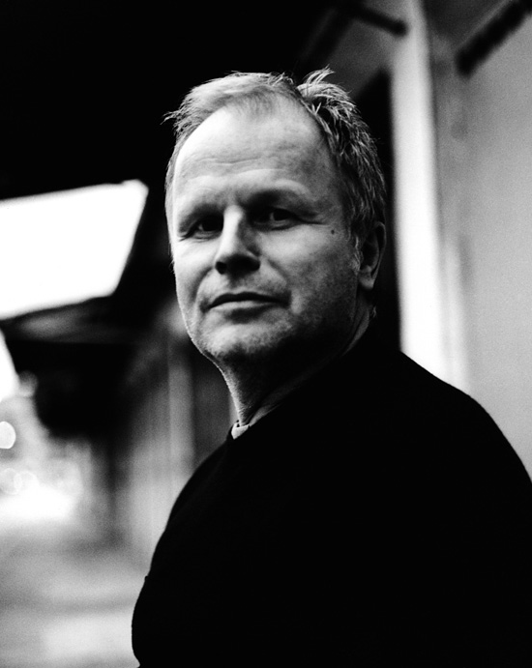
Meine Familie This is what you can show in your presentation
1. Bruder
2. Helmut
3. 56
4. Deutschland
5. Bochum
6. grün
7. blonde Haare, blaue Augen
sehr kurze Haare
keine Brille
8. mutig, klug

Slide 15
Meine Familie This is what I would like to hear (for a male family member)
1. Das ist mein Bruder.
2. Er heißt Helmut.
3. Er ist 56 Jahre alt.
4. Er kommt aus Deutschland.
5. Er wohnt in Bochum.
6. Seine Lieblingsfarbe ist grün.
7. Er hat blonde, kurze Haare und blaue Augen.
Er hat keine Brille.
8. Er ist sehr mutig und klug.

Slide 16
Meine Familie – your turn
1.
2.
3.
4.
5.
6.
7.
8.

Slide 17
Meine Familie – your turn
1.
2.
3.
4.
5.
6.
7.
8.

Slide 18
Beschreibe die Person:
Wer ist das?
Wie heißt das Mädchen? (der Junge, der Mann, die Frau)
Wie alt ist sie? (er)
Woher kommt sie? (er)
Wo wohnt sie? (er)
Was ist ihre (her) Lieblingsfarbe? (seine (his) Lieblingsfarbe)
Was ist ihre Haarfarbe und ihre Augenfarbe? (seine)
Sie hat …..e Haare und ….e Augen. (Er)
Sie/Er hat lange/kurze Haare.
Er/Sie hat eine Brille. (die Brille – glasses)
Wie ist das Mädchen? (der Junge, der Mann, die Frau)
(answer by stating two traits)

Slide 19
Log-in information for Netbook
Username: student ID
Password:
First letter of your first name – capitalized
First letter of your last name – lower case
Numbers for your birth-month – two digits
Numbers for your birth-year – last two digits
Male – add 01 or female – add 02

Slide 20
Vokabeln Texte Seite 25
lieb – nice
in der Nähe von uns – close by us
arbeiten – to work
gern – like
noch gern – still likes
waren – were
sie spricht – she speaks
mit uns – with us
die Verwandten – relatives
keine – no
der Besuch – the visit
bringen – to bring
toll – great
das Geschenk – the present
aber – but
sie meint – she thinks, she is of the opinion

Slide 21
Participation points
Date
1
2
3
4
5
6
7
8
9
10
11
12
13
14
15
Participation points
Date
16
17
18
19
20
21
22
23
24
25
26
27
28
29
30
31

Slide 22
Participation points
Date
1
2
3
4
5
6
7
8
9
10
11
12
13
14
15
Participation points
Date
16
17
18
19
20
21
22
23
24
25
26
27
28
29
30
31

Slide 23
Beschreibe
Wie sieht der Stuhl aus?
(appearance)
Er ist Klein.
Er ist braun.
Er ist kaputt.
… neu
… alt
… groß
Wie findest du den Stuhl?
(What do you think of …)
(opinion)
Ich finde den Stuhl schön.
(I find the chair pretty.)
Ich finde den Stuhl häßlich.
…. bequem
….unbequem
… gut
… nicht gut

